Slide 1
Krev červený krevní obraz, krevní skupiny, sedimentace, osmotická rezistence
Praktické cvičení z fyziologie (podzimní semestr: 5. – 7. týden)
Studijní materiály byly vytvořeny za podpory projektu MUNI/FR/1474/2018

Slide 2
Červený krevní obraz

Slide 3
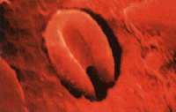
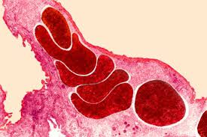
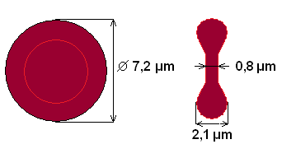
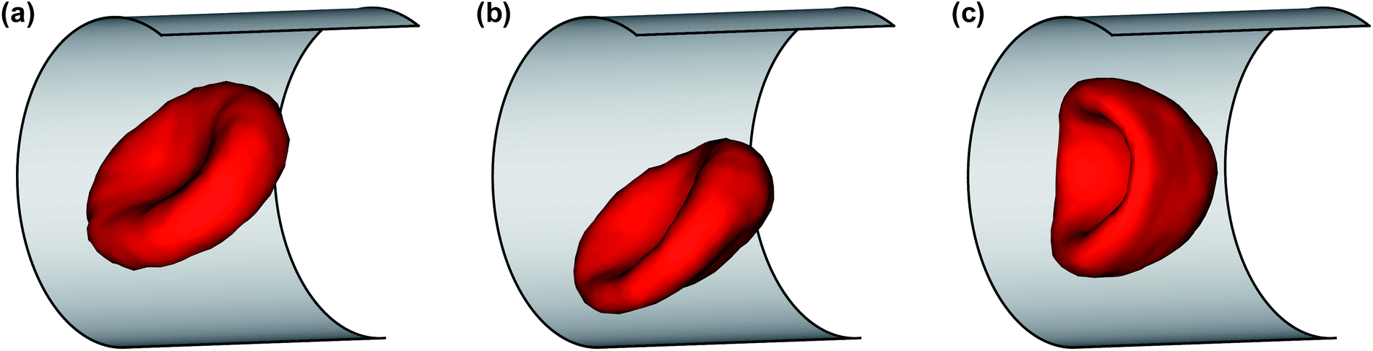
Červená krvinka (erytrocyt, ery)
bezjaderná buňka, hlavní část formované složky krve
Tvar:
  bikonkávní disk - tvar zvětšuje povrch asi o 30%
  tvar zajištuje protein spektrin
  plasticita tvaru důležitá pro prostup úzkými kapilárami
Funkce:
  transport kyslíku (vázaného především na hemoglobin) do tkání
  účastní se na udržení acidobazické rovnováhy a transportu CO₂
Velikost:
  Normocyt: 7,5 µm
  Mikrocyt: ≤ 7 µm
  Makrocyt: ≥ 9 µm
  Megalocyt: ≥ 20 µm
  Tloušťka cca 2,5 µm na periferii a cca 1 µm ve středu disku

Slide 4


Retikulocyt
Prekurzor erytrocytů, fyziologicky tvoří retikulocyty 1% ± 0,5% všech červených krvinek v krvi
  retikulocytóza: zvýšení podílu retikulocytů v periferní krvi, nastává po ztrátě krve nebo darování krve
Již nemá jádro, ale v cytoplasmě nacházíme zbytky organel (substantia granulo-filamentosa)
Do 48 h dozrává ve zralý erytrocyt
retikulocyt
zralý erytrocyt

Slide 5
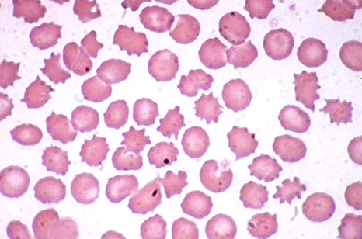
Poikylocytosis: nepravidelné tvaru erytrocytů
Přítomná u různých typů anémii

Slide 6
Počet erytrocytů
Počet ery - RBC (red blood count)
  Muž: 4,3-5,3 * 10¹² / l
  Žena: 3,8-4,8 * 10¹² / l
  Novorozenec: 4,4-7 *10¹² / l
Pohlavní rozdíly:
  U mužů: testosteron (mužský pohlavní hormon) stimuluje vyplavení erytropoetinu
  U žen ve fertilním věku: relativní erytrocytopenie způsobená pravidelnou ztrátou krve během menstruace (a nižší hladinou testosteronu)
polyglobulie – zvýšený počet ery – zvýšená viskozita krve
  Polycytemie vera, dehydratace, adaptace na vyšší nadmořskou výšku
erytrocytopenie – snížení počtu ery – nižší viskozita krve

Slide 7
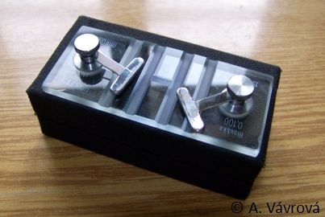
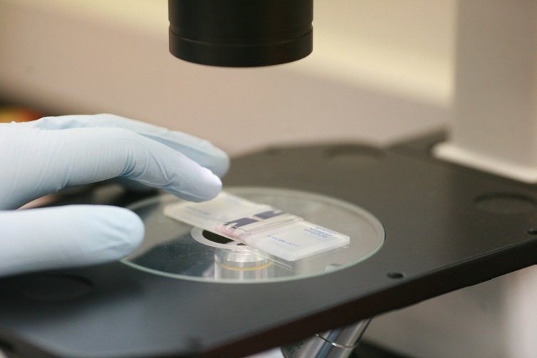
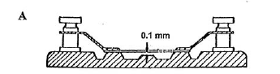
Stanovení počtu červených krvinek
Automatické metody
  Impedanční – měříme na podkladě nárůstu odporu a poklesu proudu při průchodu kapilárou ze zásobní nádoby do menší nádobky. Ery má nižší vodivost než diluent. Umožnuje nám zjistit i velikost ery, malý = větší proud, velký = nižší proud.
  Fotooptická – při průchodu kapilárou na ery dopadá světelný paprsek, ery způsobí rozptyl světla, který zachycujeme
Klasická metoda
  Bürkerova komůrka + Hayemův roztok, sloužící k ředění
  4950 µl Hayemova roztoku a 25 µl krve: ředění *198, nebo 4975 µl Hayemova roztoku a 25 µl krve: ředění *199)

Slide 8
Hematokrit
Vyjadřuje procentuální zastoupení objemu erytrocytů v plné krvi
Zjišťujeme po centrifugaci nesrážlivé krve*
  Plasma
  Buffy coat – bílá neprůhledná vrstva nad ery tvořená
  leukocyty a trombocyty – tvoří pouze 1% objemu krve
  Erytrocyty
HCT (hematokrit)
  Muž: 42-52%
  Žena: 37-47%
  *centrifugací srážlivé krve po odstranění krevního koagula získáme
  krevní sérum (od plazmy se liší chyběním koagulačních faktorů)
Normální
krev
Anemická
krev
Polycytémie
plazma (55 %)
leukocyty and destičky (1%)
erytrocyty (44%)

Slide 9
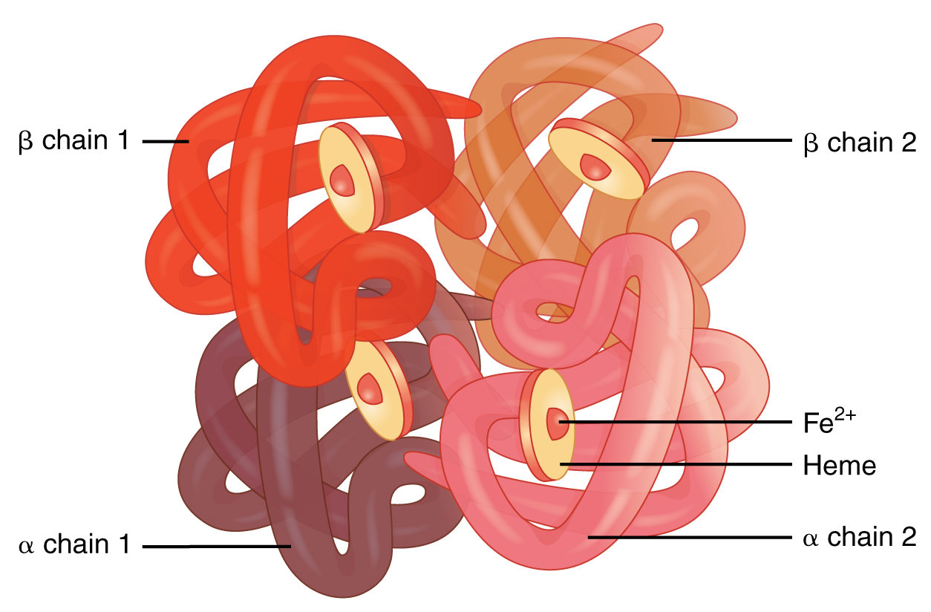
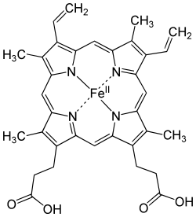
Hemoglobin (Hb)
α a β globinové jednotky u dospělého
α a γ globinové jednotky u fetálního
(větší afinita ke kyslíku než mateřský hemoglobin)
Hem obsahuje železo Fe²⁺ – místo vazby O₂
HGB (koncentrace hemoglobinu)
  Muž: 140-180 g/l
  Žena: 120-160 g/l
  Novorozenec: 160-240 g/l
  Spektrofotometrické stanovení:
  Ke krvi přidáme transformační roztok, který způsobí lýzu erytrocytů a uvolnění hemoglobinu, který zároveň přemění na kyanhemoglobin. Stanovujeme absorbanci světla roztokem.
hem

Slide 10
Deriváty hemoglobinu
Oxyhemoglobin (navázaný O₂ )
hemoglobin s navázaným O₂ (jasně světle červený)
Karboxyhemoglobin, karbonylhemoglobin (navázaný CO)
„karmínově“ červený, od 50% saturace CO nastává porucha vědomí
Karbaminohemoglobin (navázaný CO₂)
váže se na N konec řetězce na amino skupinu (temně červený), od 5% CO₂ ve vdechovaném vzduchu porucha vědomí – zhoršuje vazbu O2 na hemoglobin
Methemoglobin, metHb (oxidované železo, Fe³⁺)
neváže O₂, tmavý „čokoládově“ hnědý, 1-3% jsou normální, 70 % smrtelné
Glykovaný hemoglobin – na řetězec se váže glukoza – odráží dlouhodobou hladinu cukru v krvi (glykémii) – norma do 4 mmol/l, zvýšená u nekompenzovaného diabetu

Slide 11
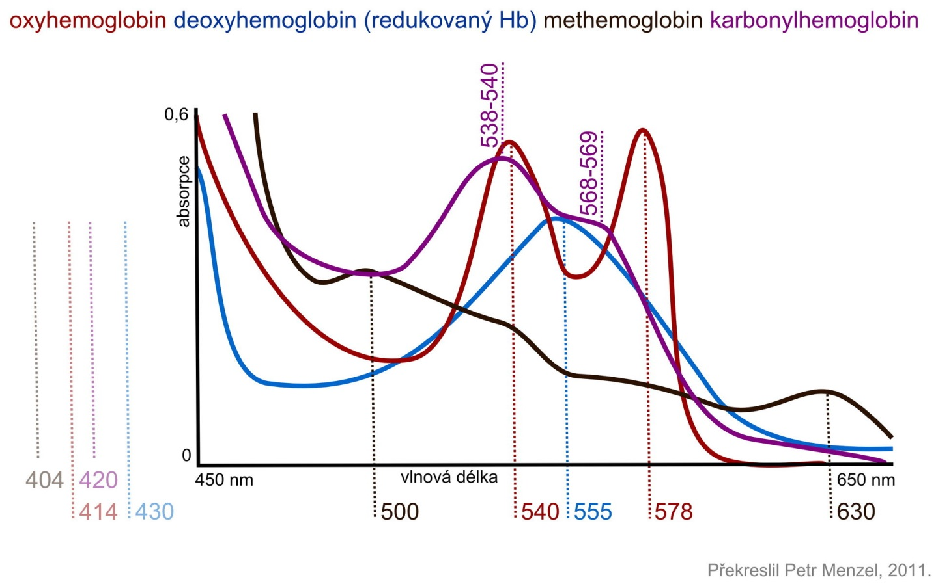
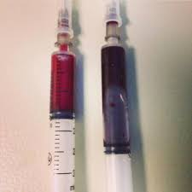
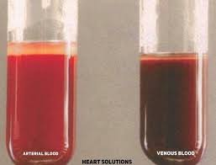
Deriváty hemoglobinu – oxy a deoxyhemoglobin
Spektra jednotlivých derivátů hemoglobinu
arteriální okysličená krev
venózní odkysličená krev
Spektrum oxyhemoglobinu a karboxyhemoglobinu je podobné na vlnové délce, která hodnotí saturaci hemoglobinu kyslíkem → hypoxie způsobená otravou CO se tímto způsobem nedá zjistit, pokud na to není senzor specializovaný

Slide 12
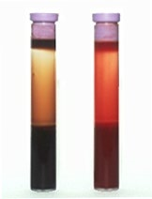
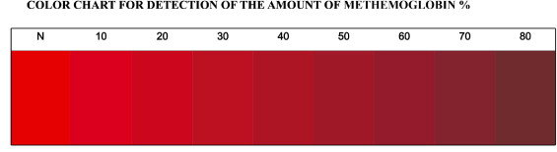
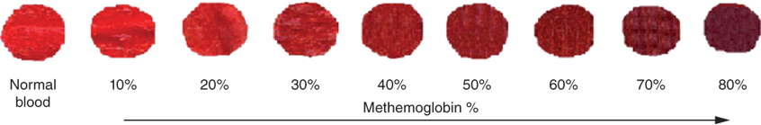
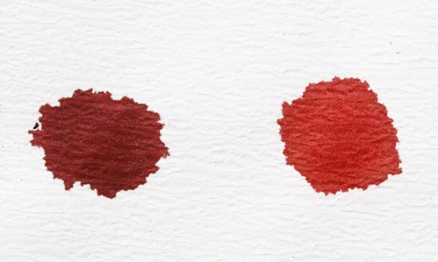
Deriváty hemoglobinu - methemoglobin
Při vysoké methemoglobinémii je arteriální krev tmavší
Krev s vysokou koncentrací metHb
Normální krev
Barevné spektrum pro určení % methemoglobinu v krvi
Test se provádí s okysličenou krví – čím větší je koncentrace metHb, tím tmavší je krev

Slide 13
Deriváty hemoglobinu - methemoglobin
Vznik metHb – oxidace Hb dusitany
v krvi přítomný enzym methemoglobinreduktáza - redukuje Fe⁺³ zpět na Fe²⁺
  Dále neenzymatická redukce pomocí vit. C
Kojenci mají nedostatečně vyvinuté redukční mechanismy
(+ fetální hemoglobin snáze oxiduje)
→ je nutný snížený příjem dusitanů v kojenecké stravě (používání kojenecké vody)
Methemoglobinémie – vrozené i získané příčiny
Vrozené – porucha tvorby redukčních enzymů
Získané
  zvýšený příjem dusičnanů a dusitanů (hnojiva)
  otravy (nitrobenzen, anilin)
  léky (benzokain, dále fenacetin, sulfonamidy)
Terapie - podávání některých redukčních činidel
– methylénové modři nebo kyseliny askorbové
Hodnoty methemoglobinu | Příznaky
0 – 2 % | normální hodnota
< 10 % | cyanóza
< 35 % | cyanóza a další příznaky (bolest hlavy, dušnost)
70 % | smrtelná koncentrace

Slide 14
Vypočítané hodnoty červené složky
Objem erytrocytu (MCV, mean corpuscular volume)
  MCV = HCT/RBC (hematokrit/ red blood count) = 80-95 fl
Množství hemoglobinu v erytrocytu (MCH, mean corpuscular hemoglobin)
  MCH = HGB/RBC (hemoglobin/ red blood count) = 28-32 pg
Koncentrace hemoglobinu v erytrocytu (MCHC, mean corpuscular hemoglobin concentration)
  MCHC = HGB/HCT (hemoglobin/ hematokrit) = 310-360 g/l
Distribuční šíře ery (RDW) = 11,5-14,5%
  Informuje o variabilitě ve velikosti erytrocytů
  ↑RDW – anizocytóza

Slide 15
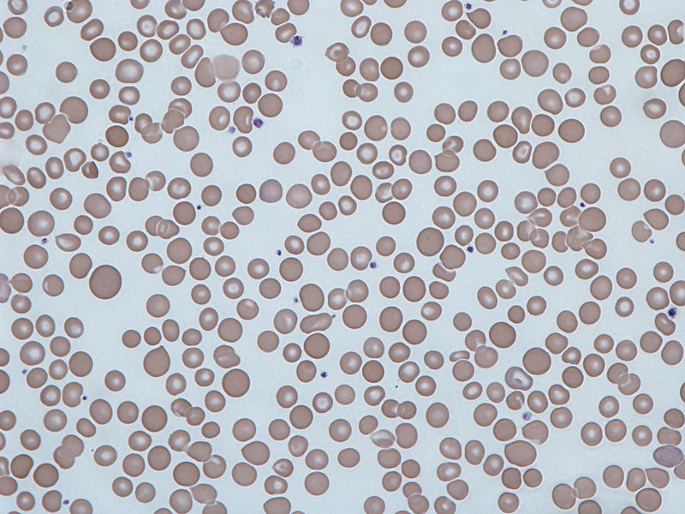
Anisocytosis: erytrocyty rozdílné velikosti
Mírná anisocytóza je fyziologická

Slide 16
Vypočítané hodnoty červené složky
HCT
hematokrit
muži: 42 - 52%
ženy: 37 - 47%
HCT/RBC = MCV
MCHC = HGB/HCT
objem ery
množství hemoglobinu v ery
80 - 95 fl
310 - 360 g/l
RBC
HGB
počet ery
koncentrace hemoglobinu
muži: 4,3 - 5,3 * 10¹² / l
ženy: 3,8 - 4,8 * 10¹² / l
MCH = HGB/RBC
muži: 140 - 180 g/l
ženy: 120 - 160 g/l
koncentrace hemoglobinu v ery
28 - 32 pg/ery
↑MCV → makrocytémie
↓MCV → mikrocytémie
↑MCH → hyperchromní ery
↓MCH → hypochromní ery

Slide 17
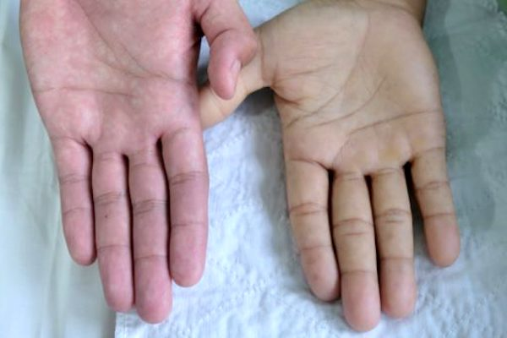
Anémie (chudokrevnost)
= nedostatek funkčního hemoglobinu v krvi
  Málo ery a/nebo nízký hematokrit a/nebo nefunkční hemoglobin
  Porucha tvorby ery (proliferace, diferenciace), zvýšená destrukce ery, nebo krevní ztráty
Krvinky patří mezi nejrychleji se množící buňky v těle, a proto v krvi nejrychleji pozorujeme změny při poruše nutrice.
Anémie může mít různé příčiny (získané i vrozené),
zde jich uvedeme jen několik.
Projevy (anemický syndrom):
  Tkáňová hypoxie: Bledost (pozorovatelné na konjunktivě),
  únava, slabost
  Tachykardie
  Zadýchání se při námaze

Slide 18
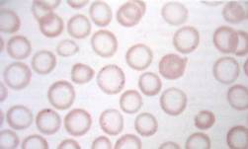
Sideropenická anémie:
Způsobená nedostatkem Fe²⁺ → nedostatečná tvorba hemoglobinu → hypoxie tkání stimuluje tvorbu erytropoetinu → zvýšená tvorba erytrocytů s nedostatečným množstvím hemoglobinu
Mikrocytární hypochromní anémie
  ↓MCV a ↓MCH, RBC vyšší nebo nezměněn
Erytrocyty jsou malé, světlé,
hemoglobin je jen na krajích ery

Slide 19
Megaloblastická anémie
Přítomnost megaloblastů (nadměrně velkých nezralých erytrocytů) v kostní dřeni a snížený počet retikulocytů v periferní krvi
Makrocytární hyperchromní anémie (↑MCV, ↑MCH, ↓RBC )
  Malý počet velkých erytrocytů se zvýšeným obsahem hemoglobinu
  Vzniká v důsledku nedostatku vitamínů B12 a kys. listové - důležité pro metylaci uracilu na tymin
  ↓ B12 a kys. listová → ↓tvorba DNA, zatímco syntéza RNA a bílkovin je neporušena
  Zásoba B12 – roky; kys. listové – měsíce → projevy hypovitaminózy se zpožděním
Perniciózní anémie - nejčastější typ megaloblastické anémie
  Autoimunitní onemocnění narušující vstřebávání B12
  Autoimunitně poškozené parietální buňky žaludeční sliznice netvoří vnitřní faktor, který je nezbytný pro vstřebání B12 (porucha tvorby faktoru může být i důsledek operace žaludku)

Slide 20
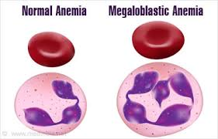
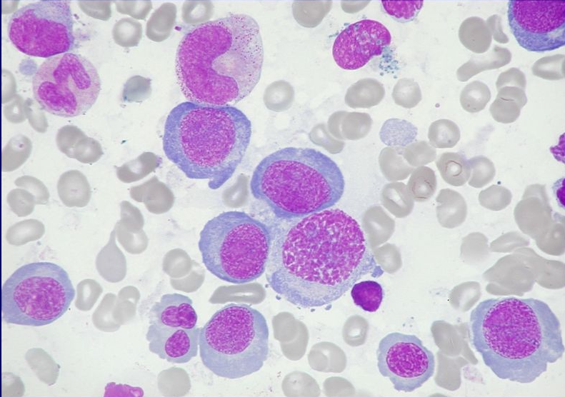
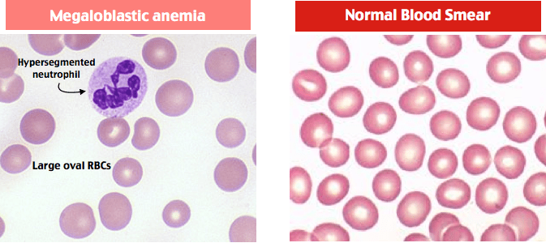
Megaloblastická anémie
Normální krev
Megaloblastická anémie
erytrocyt
neutrofil
Přítomnost nadměrně velkých nezralých erytrocytů (megaloblastů) v kostní dřeni
Megaloblastická anémie
Normální krevní nátěr
megaloblast
Ery jsou větší, hyperchromní, nemají tak výrazný světlý střed jako normální ery a je jich málo (+přítomnost hypersegmentovaných neutrofilů)

Slide 21
Krevní skupiny

Slide 22
Antigeny a protilátky krevních skupin
Krevní skupiny se určují podle antigenů na membráně erytrocytu
  Tyto krevní znaky se dědí a jsou neměnné během celého života
Lehký úvod do obecných principů imunizace
  Antigen je „rozpoznávací značka“, podle které imunitní systém určí, zda se jedná o buňku vlastní či cizí
  Pokud se imunitní systém poprvé setká s cizorodým erytrocytem v krvi, začne si vytvářet protilátky proti cizím antigenům na erytrocytu (ale ne proti těm antigenům, které jsou stejné, jako ty na vlastních ery). Cizí antigen si zapamatuje a při dalším setkání protilátky vytvoří rychleji.
  Pokud jsou v krvi protilátky proti určité krevní skupině, erytrocyt této krevní skupiny spustí imunitní reakci → destrukce cizorodé krvinky (hemolýza)
Nejdůležitější krevní skupiny jsou AB0 a Rh
  Protilátky AB0 systému jsou v krvi od prvních měsíců života
  Protilátky proti Rh faktoru a jiným skupinám s tvoří až po imunizaci nekompatibilní krví - nežádoucí imunitní odpověď při opakovaných transfuzích ne plně kompatibilní krve
  Existují desítky dalších systémů, na které je potřeba brát ohled z imunologického hlediska (systémy MNS, Kell, Lewis, Kidd,…)

Slide 23
Systém AB0
aglutinin
aglutinogen na erytrocytu
Antigen na povrchu ery (aglutinogen): A, B
Protilátka v krvi (aglutinin): anti-A, anti-B (IgM)
  Neprochází placentou
Aglutinace (shlukování):
  anti-A reaguje s A, anti-B reaguje s B
  Erytrocyty jsou pospojované aglutinogeny – vytváří se shluky
  Spustí se imunitní odpověď (aktivace komplementu), která zničí cizí erytrocyty (hemolyzuje)
imunizace proti A a B je v průběhu prvních měsíců života (tyto antigeny jsou přítomné ve stravě) – aglutininy pak jsou přítomné v krvi po zbytek života
Při podání nekompatibilní krve – silná aktivace imunitního systému, hemolýza, anémie, hemoglobinurie (hemoglobin v moči), selhání ledvin, …smrt

Slide 24
Systém AB0
Antigen na povrchu erytrocytu (aglutinogen): A, B
Protilátka v krvi (aglutinin): anti-A, anti-B (IgM)
Krevní skupiny | Skupina A | Skupina B | Skupina AB | Skupina 0
Zastoupení v ČR | 41% | 18% | 9% | 32%
Erytrocyty
Antigeny na erytrocytech | A | B | A a B | žádné
Protilátky v krvi | anti-B | anti-A | žádné | anti-A a anti-B

Slide 25
Rh faktor
Antigeny D, d (také C,c, E, e, které jsou slabší) - přítomné jen na erytrocytech
  Nejsilnější je D – je-li přítomno → krevní skupina Rh+
  V případě recesivních homozygotů (dd) → krevní skupina Rh- (17% v Evropě, jinde <1%)
u Rh- krve vznikají protilátky (anti-D, IgG) až po imunizaci
  Krev Rh- se musí setkat s krví Rh+
  První reakce je slabší, další setkání s Rh+ vyvolá silnější imunitní odpověď → hemolýza
Možnosti imunizace:
  Transfuze nekompatibilní krve – Rh- příjemce dostane Rh+ krev
  Porod (potrat, interrupce, krvácení z placenty, invazivní zákroky), kde matka je Rh- a plod Rh+
  Imunizace se projeví až během dalších těhotenství této kombinace – IgG protilátky procházejí přes placentu a napadají krev plodu → hemolýza krve → anémie → zvýšená krvetvorba → fetální erytroblastóza (více erytroblastů - nezralých ery)
  nekonjugovaná hyperbilirubinemie (ikterus), anémie, hydrops (otok tkání kvůli hypoxii), smrt
  Prevence – po porodu (či jiné události) podání anti-D – zajistí Rh- ery dřív, než si jich všimne imunitní systém matky

Slide 26
Určení krevních skupin sklíčkovou metodou
Na podložní sklíčko kápneme protilátky anti-A, anti-B a kombinaci anti-A a anti-B
  Nebo se použijí séra krevních skupin A (obsahuje anti-B), B (anti-A) a 0 (anti-A, anti-B) – sérum je krevní plazma bez koagulačních faktorů, obsahuje příslušné aglutininy
protilátky smícháme s kapkou krve (séra mezi sebou se nesmí promíchat)
Pozitivní výsledek je v séru, kde došlo k aglutinaci (shlukování)
anti-A
anti-B
anti-AB
-
+
+

Slide 27
Přiřaďte krevní skupiny k výsledkům testu
anti-A
anti-B
anti-AB
anti-A
anti-B
anti-AB
1
3
anti-A
anti-B
anti-AB
anti-A
anti-B
anti-AB
2
4
anti-A
anti-B
anti-AB
5

Slide 28
Výsledky sklíčkové metody
anti-A
anti-B
anti-AB
anti-A
anti-B
anti-AB
B
AB
anti-A
anti-B
anti-AB
anti-A
anti-B
anti-AB
A
0
anti-A
anti-B
anti-AB
špatná séra

Slide 29
Sedimentace erytrocytů

Slide 30
Sedimentace erytrocytů
Fyzikální proces usazování erytrocytů (krevních elementů) v neproudící nesrážlivé krvi
vyšetřuje se sedimentační rychlost
  nespecifická laboratorní metoda - říkající nám pouze “něco se děje”
  měříme rychlost poklesu ery ve sloupci nesrážlivé krve (v kapiláře)
Sedimentační rychlost je nepřímo úměrná suspenzní stabilitě krve

Slide 31
Helmholtzova elektrická dvojvrstva
na vnějším povrchu membrány ery se nachází záporný náboj, nesený zejména zbytky sialových kyselin membránových proteinů
v těsném okolí membrány se elektrostatickými silami udržují kladně nabité ionty (především Na+) – tvoří 1. vrstvu iontů
ke kladně nabité vrstvě jsou přitahovány záporně nabité ionty, které tvoří převážnou část 2. iontové vrstvy
ery se díky svému „elektrickému obalu“ vzájemně odpuzují, což zabezpečuje, že neproudící nesrážlivá krev po jistou dobu setrvává jako suspenze krevních elementů v plazmě (suspenzní stabilita)
+
+
-
-
+
+
+
+
-
+
-
-
ERY
-
-
-
+
+
-
-
-
+
-
+
+
-
-
-
-
-
+
-
-
-
-
-
-
+
-
+
+
-
+
+
+
-
-
+
-

Slide 32
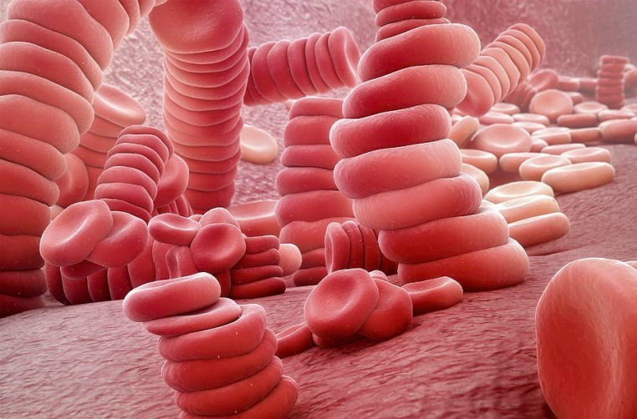
Mechanismus sedimentace erytrocytů
gravitace – pod vlivem této síly se erytrocyty v neproudící nesrážlivé krvi postupně usazují (sedimentují)
při narušení Helmholtzovy elektrické dvojvrstvy dochází ke skládání ery do válečků – penízkovatění (tvorba rouleaux, agregátů)
  které mají velký objem, ovšem relativně malý povrch, a proto klesají rychleji
narušení elektrické dvojvrstvy tak způsobí zvýšení sedimentační rychlosti

Slide 33
Faktory ovlivňující rychlost sedimentace
Sedimentace závisí na vlastnostech erytrocytů a složení plazmy
Vliv na rychlost sedimentace | ↑ hodnota | ↓ hodnota
Erytrocyty
Počet ery | zpomaluje | zrychluje
Velikost ery | zrychluje | zpomaluje
Plazma
Albumin | zpomaluje | zrychluje
Imunoglobuliny | zrychluje | zpomaluje
Fibrinogen | zrychluje | zpomaluje
Tuk | zrychluje | zpomaluje
Albumin má záporný náboj – udržuje suspenzní stabilitu
Ig a fibrinogen narušují náboj ery – urychlují penízkovatění
Před odběrem krve na sedimentaci by se neměla jíst tučná jídla
Sedimentace ovlivněna taky tvarem ery (sférocytóza, srpkovitá anémie)
S věkem se sedimentace zrychluje

Slide 34
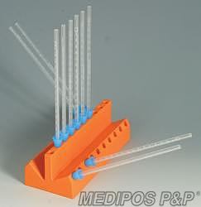
Metody vyšetření sedimentační rychlosti
dle Fahraeus-Westergrena (FW, přímá metoda):
  kapilára postavená kolmo
  odečítá se po 1 hodině
dle Wintroba (šikmá sedimentace):
  kapilára sešikmená pod úhlem 45°
  odečítá se po 15 minutách

Slide 35
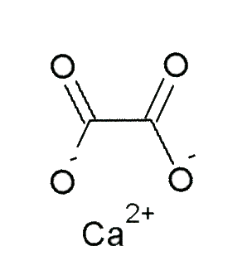
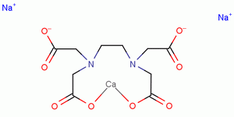
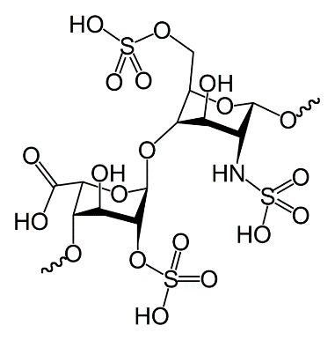
Nesrážlivá krev
Krev, ve které zabráníme koagulačnímu systému v jeho funkci
Možnosti
  Vyvázáním Ca²⁺ iontů esenciálních pro koagulaci (chelatační antikoagulancia)
  Citrát sodný
  EDTA - kyselina ethylendiamintetraoctová
  Oxalát sodný
  Stimulací antikoagulačního systému
  Aktivace antitrombinu III - heparin a jeho nízkomolekulární deriváty
    (Antitrombin III inaktivuje trombin a některé další koagulační faktory, heparin účinek antitrombinu III zesiluje)

Slide 36
Fyziologické hodnoty
Muži: 2-8 mm/h
Ženy: 7-12 mm/h
Novorozenci: 2 mm/h
Kojenci: 4-8 mm/h
Ženy mají méně ery a více fibrinogenu → rychlejší sedimentace
S věkem se sedimentace zrychluje

Slide 37
Změněné hodnoty FW
Zvýšené FW:
  Těhotenství, menstruace
  Makrocytémie
  Infekce
  Nádory
  Záněty
  Nekrózy tkání (infarkt, trauma)
  Relativní/ absolutní ztráty albuminu (nefrotický syndrom)
  Hyperlipidémie
Snížené FW:
  Nepravidelný tvar ery – sférocytóza
  Polycytemia vera
  Leukocytóza
  Dysproteinémie – hypofibrinogenémie, hypogamaglobulinémie
  Dehydratace
Ženy mají méně ery a více fibrinogenu → rychlejší sedimentace
S věkem se sedimentace zrychluje

Slide 38
Krve v praktickém cvičení
Plná lidská krev
  Ery v plazmě (normální hematokrit) – sedimentace by měla být fyziologická
Lidské erytrocyty + fyziologický roztok
  Sedimentace bude pomalá – nejsou přítomné plazmatické bílkoviny
Anemická krev
  Ery v plazmě (nízký hematokrit) – sedimentace by měla být rychlejší
Hovězí krev
  Větší počet ery, menší ery – velmi pomalá sedimentace
Koňská krev
  Velké ery, více plazmatických bílkovin – rychlá sedimentace
Koňské erytrocyty + fyziologický roztok
  Koňské ery ve fyziologickém roztoku sedimentují pomaleji než v plné koňské krvi

Slide 39
Osmotická rezistence erytrocytů

Slide 40
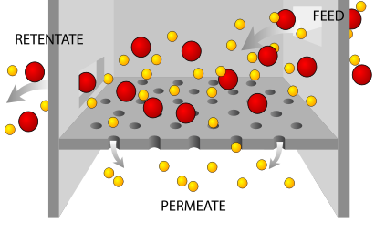
Filtrace
Fyzikální separace rozpouštědla od „rozpuštěných“ částic přes membránu poháněná tlakovým gradientem

Slide 41
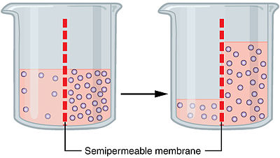
Osmóza
Proudění rozpouštědla přes semipermeabilní
membránu po osmotickém gradientu
Osmotický tlak – tlak potřebný k zastavení osmózy
Osmolarita – udává koncentraci osmoticky aktivních
částic na 1l roztoku
Osmolalita – udává koncentraci osmoticky aktivních
částic na 1 kg rozpouštědla
Osmolalita plazmy (orientačně) = 2*[Na+] + [glc] + [urea] = 275-295 mmol/kgH₂O

Slide 42
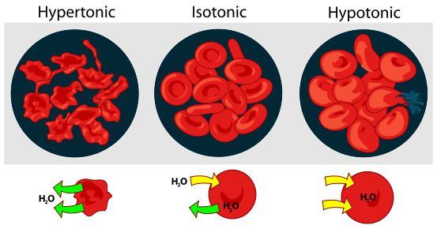
Tonicita
Udává osmolalitu roztoku ve vztahu k buňce
  Hypotonické prostředí – roztok má nižší osmolalitu – voda jde do buňky
  Isotonické prostředí – stejná osmolalita roztoku - fyziologický roztok (0,9% roztok NaCl)
  Hypertonické prostředí – roztok má vyšší osmolalitu – voda jde z buňky

Slide 43
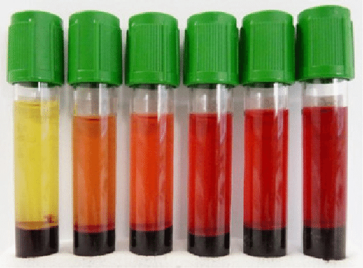
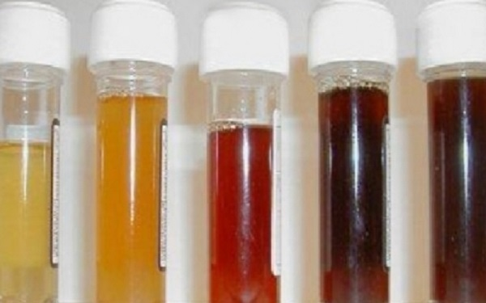
Hemolýza
Sedimentovaná krev s různými stupni hemolýzy
Zánik červené krvinky porušením její membrány – vede k vylití obsahu cytoplasmy erytrocytů
  Staré fragilní ery jsou zachytány a zpracovány v červené pulpě sleziny
  Při hemolýze v oběhu je hemoglobin navázán na haptoglobin, který zabrání filtraci hemoglobinu ledvinami
  Při nadměrné intravasální hemolýze haptoglobin nestačí a dochází k filtraci hemoglobinu ledvinami a jeho ztrátě močí (hemoglobinurie), ztrátě železa, ucpávání tubulů a poškození ledvin (hemoglobinurická nefróza)
Hemolyzovaná krev –plazma je obarvena hemoglobinem
Moč s různými stupni hemoglobinurie

Slide 44
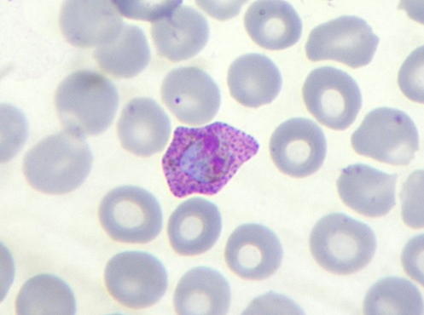
Typy hemolýz
Fyzikální
  Mechanické poškození membrány, třepání, ultrazvuk, extrémní změny teplot, UV záření
Osmotická
  Ery v hypotonickém roztoku nasává vodu a praská
Chemická
  Chemická reakce lipidů v membráně s chemickou látkou – silné kyseliny a zásady, tuková rozpouštědla, povrchově aktivní látky (detergenty)
Toxická
  Bakteriální toxiny, jedy (rostlinné, hadí, hmyzí, pavoučí,…), paraziti (Plasmodium spp. - malárie)
Imunologická
  Transfuze nekompatibilní krve - imunitní systém hemolyzuje erytrocyty (komplementem)
Malárie
(Plasmodium spp.)

Slide 45
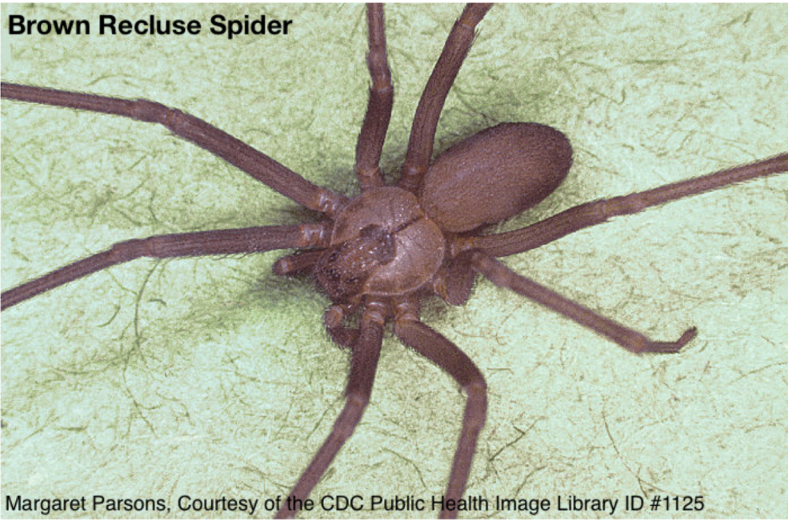
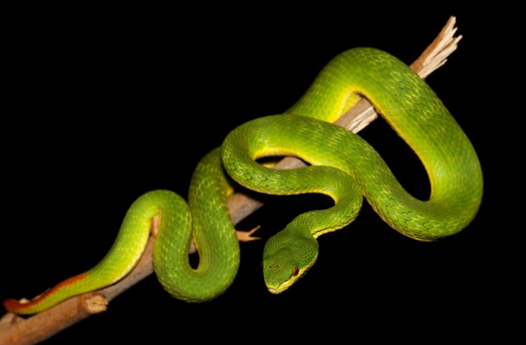
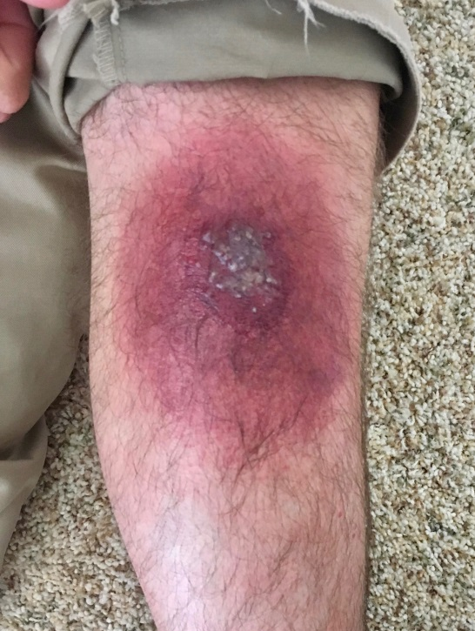
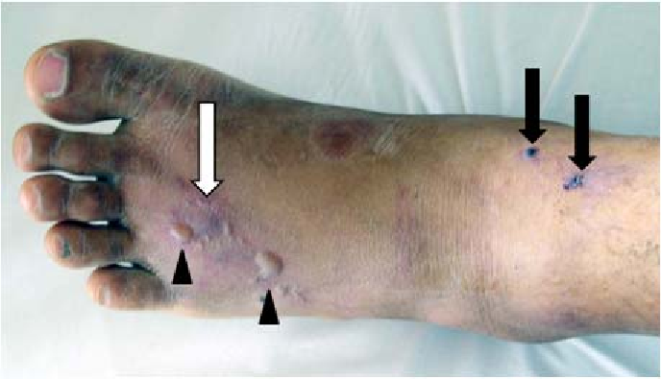
Hemolytické jedy
Koutník jedovatý (Loxosceles reclusa )
Americký pavouk, v Evropě se téměř nevyskytuje…
…zatím
Chřestýšovec běloretý (Cryptelytrops albolabris)
Hemolytické jedy mají i zmije a chřestýšovci. Česká zmije obecná má kombinaci hemolytického a neurotoxického jedu. Nebezpečná je pro oslabené jedince, hlavně v důsledku alergické reakce.
Klííííd, skoro všichni čeští pavouci jsou jedovatí, ale jen někteří dokáží prokousnout lidskou kůži.
U nás: stepník moravský, snovačka moravská, zápřednice jedovatá, vzácně snovačka jedovatá (černá vdova). Kromě černé vdovy jsou to ale vzácní, venkovní, stydliví pavouci. Kousnutí obvykle vyvolá lokální alergickou reakci, která do dvou dnů odezní.

Slide 46
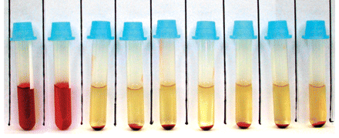
Osmotická rezistence
Testování rezistence ery vůči hypotonickému prostředí
  specifická metoda užívající se v diferenciální diagnostice hemolytických anémii
  Minimální osmotická rezistence (0,4-0,44%)
  udává koncentraci hypotonického roztoku NaCl, při které dochází k hemolýze prvních ery – nad sedimentem pozorujeme růžové zakalení, zanikají nejméně odolné ery
  Maximální osmotická rezistence (0,3-0,33%)
  udává koncentraci hypotonického roztoku NaCl, při které ještě nedochází k úplné hemolýze ery – poslední zkumavka obsahující sedimentované ery, ty nejvíce odolné
Osmotická rezistenční šíře (10-14%) – rozdíl min. a max. osmotické rezistence-

Slide 47
Osmotická rezistence - cvičení
gradient roztoku od slabě hypotonického k silně hypotonickému
Každá zkumavka: 10 ml roztok NaCl + 2 kapky krve
Kompletní hemolýza, roztok je průhledný
Hemoglobin z prvních hemolyzovaných ery obarvil proužek roztoku
Sediment posledních přeživších ery
Čirý nažloutlý proužek roztoku
Fyziologický roztok
Neprůhledný sediment erytrocytů
0,63
0,60
0,57
0,54
0,51
0,48
0,45
0,42
0,39
0,36
0,33
0,30
0,9
%NaCl
Minimální osmotická rezistence
Maximální osmotická rezistence

Slide 48
Patologické hodnoty osmotické rezistence
Vyšší hodnoty minimální osmotické rezistence
  Vrozené hemolytické anémie
Nižší hodnoty maximální osmotické rezistence
  Polycytemia vera
  Thalasemia
  Srpková anemie
  Nedostatek Fe2+
  Stav po splenektomii

Slide 49
Izotonická hemolýza
v in vitro podmínkách
izotonický roztok glukózy: ery přijímají a metabolizují glc, roztok se stává hypotonický, dochází k osmotické hemolýze
izotonický roztok močoviny: močovina volně prostupuje přes membránu do ery (difuzí po svém koncentračním gradientu) a okolní roztok se stává hypotonický

